Slide 1


حملات العلاقات العامة
Public Relations Campaigns
PRL622
Prepared by Dr. Rehab Elshafie
Lecture 7

Slide 2


المحاضرة السابعة
7
حملات العلاقات العامة وإدارة السمعة
www.midocean.ae

Slide 3






المحاضرة السابعة: حملات العلاقات العامة وإدارة السمعة
ثر
01
04
01
مفهوم
مفهوم السمعة المؤسسية
الفرق بين حملات بناء السمعة والدفاع عنها
الصورة الذهنية والسمعة
02
02
05
03
أنواع السمعة
الفرق بين السمعة والصورة الذهنية ، وكيف تؤثر الصورة على السمعة
المبادئ الأساسية لإدارة السمعة، وإدوات إدارتها في العصر الرقمي
04
الفرق
03
06
المبادئ
05
أنواع السمعة
العوامل المؤثرة على تصور سمعة المؤسسة، ودراسات الحالة
العوامل، والأمثلة
06

Slide 4
مقدمة
في عالم تزداد فيه المنافسة المؤسسية وتتسارع فيه وتيرة الاتصال، أصبحت السمعة المؤسسية أحد أهم الأصول غير الملموسة التي تحدد مكانة المؤسسة، وتؤثر على ولاء العملاء، وثقة المستثمرين، وتوجهات الرأي العام.
ولم تعد السمعة نتاجًا عشوائيًا أو أثرًا جانبيًا للأداء المؤسسي، بل أصبحت هدفًا استراتيجيًا يُدار بوعي وتخطيط، خاصة في ظل التحولات الرقمية الكبرى التي غيرت قواعد التأثير والاتصال.
ومن هنا تبرز أهمية العلاقات العامة، لا بوصفها وظيفة ترويجية فقط، بل كأداة استراتيجية لبناء، وتعزيز، والدفاع عن السمعة المؤسسية في مختلف الظروف. وتشكّل حملات العلاقات العامة الأداة المركزية التي يتم عبرها صياغة الرسائل، واستهداف الجمهور، والتفاعل معه بطرق متعددة، تبدأ من بناء الانطباعات الأولى، مرورًا بترسيخ الصورة الذهنية، وصولًا إلى إدارة الأزمات التي قد تهدد السمعة.
إن الحملات الاتصالية الناجحة لا تُبنى على التجميل الظاهري، بل على المصداقية، والشفافية، والتفاعل المستمر مع أصحاب المصلحة. فكل حملة علاقات عامة، إن تم تصميمها وتنفيذها بعناية، يمكن أن تُحدث فرقًا حقيقيًا في إدراك الجمهور للمؤسسة، وتؤسس لسمعة قوية قادرة على الصمود في وجه الأزمات والتقلبات.
www.midocean.ae

Slide 5
مفهوم السمعة المؤسسية
هي مجموعة العمليات والاستراتيجيات التي تقوم بها المؤسسة لبناء صورتها الذهنية الإيجابية والحفاظ عليها وتعزيزها لدى جمهورها الداخلي والخارجي، عبر التخطيط والتواصل المستمر والاستجابة الفعالة للأزمات والمواقف العامة التي قد تؤثر على مكانتها.
أو هي عملية مراقبة الانطباعات العامة وإعادة تشكيلها بهدف ضمان تطابق ما يُقال عن المؤسسة مع ما تريده المؤسسة أن يُقال عنها.
هي الانطباع الجماعي الذي يمتلكه أصحاب المصلحة عن المؤسسة بناءً على أدائها وسلوكها الاتصالي، وهي نتاج تراكمي لما تقوله المؤسسة، وما تفعله، وما يُقال عنها
www.midocean.ae

Slide 6
الفرق بين السمعة والصورة الذهنية
السمعة
الصورة الذهنية
المفهوم: السمعة هي الصورة التراكمية للمؤسسة في أذهان جمهورها، والتي تتشكل بمرور الوقت استنادًا إلى الأداء الفعلي، والسلوك المؤسسي، والتجربة العامة للمجتمع معها.
الخصائص:
ذات طبيعة تراكمية وطويلة المدى.
يصعب صناعتها أو تزييفها بسهولة.
تتأثر بشدة بالسلوك الحقيقي للمؤسسة وليس فقط بالرسائل الإعلامية.
المفهوم: الصورة الذهنية هي الانطباع الفوري أو التصور الذي يتكون لدى الفرد أو الجمهور عن مؤسسة أو شخصية أو منتج نتيجة لما يرونه أو يسمعونه عنها.
الخصائص:
ذات طبيعة فردية أو لحظية.
قابلة للتغيير بسرعة مع الأحداث أو الرسائل الجديدة.
يمكن توجيهها أو صناعتها من خلال الحملات الإعلامية.
www.midocean.ae

Slide 7
طبيعة الارتباط بين السمعة والصورة الذهنية
العلاقة طردية لكنها غير متطابقة:الصورة الذهنية يمكن أن تتشكل بسرعة (مثلًا بعد حملة إعلانية)،أما السمعة فتُبنى ببطء وبشكل تراكمي."
السمعة
الصورة الذهنية
الصورة الذهنية يمكن أن تتشكل بسرعة (مثلًا بعد حملة إعلانية)
تُبنى ببطء وبشكل تراكمي.
الصورة الذهنية قد تكون مدخلًا لبناء السمعة، لكنها لا تضمن استمراريتها إن لم تدعمها ممارسات مؤسسية حقيقية."
www.midocean.ae

Slide 8
كيف تؤثر الصورة الذهنية على السمعة؟
الصورة الذهنية كمحفز أولي:
عند تكرار الانطباعات الإيجابية الناتجة عن التواصل الفعال، تتطور هذه الصورة إلى سمعة مستقرة.
مثال: شركة ناشئة تطلق حملة تسويقية ذكية تخلق صورة ذهنية جذابة بأنها "رائدة ومبتكرة".إذا دعمت ذلك بتجربة عملاء ممتازة وخدمة موثوقة، تتحول الصورة إلى سمعة دائمة لدى الجمهور.
2. الصورة الذهنية كوسيلة ترميم للسمعة:
في حالات الأزمات، قد تُستخدم الصورة الذهنية الإيجابية السابقة كدرع دفاعي يحمي السمعة، أو تساعد في إعادة بنائها.
مثال: شركة مثل Johnson & Johnson حافظت على صورة ذهنية قوية كمؤسسة مسؤولة، ما ساعدها على استعادة سمعتها بسرعة بعد أزمة Tylenol في الثمانينيات.
www.midocean.ae

Slide 9

كيف تؤثر الصورة الذهنية على السمعة؟
3. اختلال التوازن بين الصورة والسمعة يؤدي إلى فقدان الثقة:
إذا روجت المؤسسة لصورة لا تعكس الواقع، تنهار الثقة عند اكتشاف التناقض، مما يُلحق ضررًا فادحًا بسمعتها.
مثال: شركة تدّعي في إعلاناتها أنها "صديقة للبيئة"، ثم تُكشف تقارير عن ممارسات ضارة بالبيئة، مما يؤدي إلى تراجع في السمعة رغم قوة الصورة الإعلامية.
www.midocean.ae

Slide 10
أنواع السمعة
تُعد السمعة المؤسسية من المفاهيم المحورية في العلاقات العامة، وقد صنّفها الباحثون إلى أنواع متعددة بحسب مصدر التكوين، طبيعة التأثير، وجمهور التلقي. إليك أبرز الأنواع المتعارف عليها:
السمعة الإيجابية
01
السمعة السلبية
02
أنواع السمعة
03
السمعة المٌتذبذبة
04
السمعة المُدارة
05
السمعة المرجعية أو التاريخية
www.midocean.ae

Slide 11
أنواع السمعة
السمعة الإيجابية Positive Reputation:
🔹 هي السمعة التي تُبنى على أداء مميز وتواصل فعّال وسجلّ نظيف. تؤدي إلى تعزيز الثقة، جذب العملاء، دعم المبيعات، وزيادة ولاء الجمهور. السمعة الإيجابية تُعد أحد الأصول غير الملموسة التي تمنح المؤسسة ميزة تنافسية يصعب تقليدها.
🔹 مثال: شركة مثل Google تمتلك سمعة إيجابية عالميًا بفضل الابتكار، دعم الموظفين، والخدمات المجانية ذات القيمة العالية.
السمعة السلبية
السمعة السلبية Negative Reputation:
🔹 تنتج عن ممارسات خاطئة، ضعف الشفافية، تجاهل المسؤولية المجتمعية، أو إدارة سيئة للأزمات. قد تؤدي إلى فقدان العملاء، تراجع الأسهم، أو أضرار طويلة المدى في الصورة العامة. السمعة السلبية تتشكل بسرعة في الأزمات، ويصعب استردادها دون خطة اتصالية متكاملة واستجابة شفافة.
🔹 مثال: شركة Facebook (Meta) تعرضت لتراجع في سمعتها عقب فضائح تسريب البيانات (مثل فضيحة Cambridge Analytica)، ما أدى إلى فقدان ثقة كثير من المستخدمين.
السمعة المرجعية أو التاريخية
www.midocean.ae

Slide 12
أنواع السمعة
السمعة المُتذبذبة Fluctuating Reputation:
🔹 تُلاحظ عند المؤسسات التي تتأرجح بين مواقف إيجابية وسلبية في فترات متقاربة، فتفشل في ترسيخ صورة واضحة لدى الجمهور. السمعة المتذبذبة تعكس ضعفًا في اتساق الرسائل الاتصالية وفشلًا في ترسيخ هوية مؤسسية ثابتة.
🔹 مثال: شركات مثل Uber واجهت تقلبات في سمعتها: من جهة خدمات مبتكرة وكفاءة عالية، ومن جهة أخرى انتقادات تتعلق بسلوك الإدارة وقضايا العمل.
السمعة السلبية
السمعة المُدارة Managed Reputation:
🔹 هي السمعة التي تُدار بوعي استراتيجي عبر سياسات العلاقات العامة، والاتصال المستمر، وتحليل البيانات. لا تُترك للتقدير العشوائي، بل تُبنى بطريقة علمية. إدارة السمعة تتطلب استراتيجيات متكاملة تتقاطع فيها العلاقات العامة مع التسويق، والمسؤولية المجتمعية، والتخطيط الإعلامي.
🔹 مثال: شركة Apple تستثمر في إدارة سمعتها باستمرار، من خلال رسائل واضحة، حملات مسؤولة، وإطلاق منتجات بجودة عالية مدعومة بخطاب إعلامي مدروس.
السمعة المرجعية أو التاريخية
www.midocean.ae

Slide 13
أنواع السمعة
السمعة المرجعية أو التاريخية Legacy Reputation:
🔹 هي السمعة التي تعتمد على تاريخ المؤسسة الطويل، وإرثها المؤسسي، وإنجازاتها السابقة. تمنح المؤسسة قوة ناعمة في وجه المنافسين الجدد. السمعة التاريخية تضيف للمؤسسة رصيدًا رمزيًا يصعب تقليده، وتُعد أداة للتأثير الثقافي والنفسي.
🔹 مثال: جامعات مثل Harvard وOxford تمتلك سمعة تاريخية تجعلها مرجعًا أكاديميًا عالميًا، حتى عند عدم مواكبة بعض التخصصات لأحدث الاتجاهات.
www.midocean.ae

Slide 14
أنواع السمعة
النوع | الخصائص | المثال
السمعة الإيجابية | مستندة إلى أداء ممتاز وتواصل فعّال | Google، Apple
السمعة السلبية | ناتجة عن أخطاء أو أزمات | Facebook بعد فضيحة الخصوصية
السمعة المتذبذبة | تتأرجح بين الإيجابية والسلبية | Uber
السمعة المدارة | تُبنى بخطة واعية واستراتيجيات اتصال | Apple
السمعة المرجعية | مبنية على التاريخ والإنجازات السابقة | Harvard، BBC
السمعة المرجعية أو التاريخية
www.midocean.ae

Slide 15
الفرق بين حملات بناء السمعة وحملات الدفاع عنها
كلا النوعين يخدمان الصورة المؤسسية، لكن باختلاف في التوقيت، والسياق، والاستراتيجية.
أولًا: حملات بناء السمعة Reputation-Building Campaigns))
🔷 هي حملات اتصالية استباقية تهدف إلى ترسيخ صورة ذهنية إيجابية لدى الجمهور حول المؤسسة، تقوم على الترويج للقيم، الإنجازات، الجودة، المسؤولية المجتمعية، والابتكار.تُعد من الأدوات الأساسية في خلق "الانطباع الأولي" وبناء ثقة طويلة الأمد.
🔷 الأهداف الرئيسية:
رفع مستوى الوعي بالمؤسسة أو العلامة.
إبراز التميز والجودة.
دعم الهوية المؤسسية.
جذب الشركاء أو المستثمرين أو العملاء.
🔷 أمثلة: حملة Think Different من Apple لبناء صورة الشركة كمركز للابتكار. / حملة "إيميلاتك أمانك" من شركة اتصالات لبناء الثقة الرقمية مع المستخدمين. / الجامعات التي تروّج لإنجازاتها البحثية لتكوين سمعة أكاديمية مرموقة.
www.midocean.ae

Slide 16
الفرق بين حملات بناء السمعة وحملات الدفاع عنها
كلا النوعين يخدمان الصورة المؤسسية، لكن باختلاف في التوقيت، والسياق، والاستراتيجية.
ثانيًا : حملات الدفاع عن السمعة Reputation-Defense Campaigns))
🔷 هي حملات اتصالية تفاعلية أو علاجية تهدف إلى استعادة الثقة أو تصحيح الانطباعات السلبية بعد تعرض المؤسسة لأزمة، انتقاد، إشاعة، أو تشويه إعلامي. والدفاع عن السمعة يتطلب سرعة الاستجابة، والشفافية، وإستراتيجيات اتصال مدروسة لاحتواء الضرر.
🔷 الأهداف الرئيسية:
احتواء الأضرار الناجمة عن أزمة أو خطأ.
تصحيح المعلومات المغلوطة المنتشرة في وسائل الإعلام.
طمأنة الجمهور والشركاء.استعادة الثقة تدريجيًا.
🔷 أمثلة: رد شركة Toyota بحملة "استدعاء السيارات من أجل الأمان" بعد أزمة دواسات الوقود (2010).
حملة Nestlé للرد على اتهامات بيئية تتعلق باستهلاك المياه الجوفية، تضمنت شروحات شفافة وفيديوهات توضيحية.
حملة شركة Johnson & Johnson في أزمة دواء "تايلينول" Tylenol عام 1982، التي أصبحت نموذجًا في إدارة السمعة.
www.midocean.ae

Slide 17
الفرق بين حملات بناء السمعة، وحملات الدفاع عن السمعة
المعيار | حملات بناء السمعة | حملات الدفاع عن السمعة
الهدف | خلق صورة إيجابية جديدة | إصلاح أو استعادة صورة مشوهة
التوقيت | استباقي | استجابي (بعد الأزمة)
اللغة المستخدمة | لغة ترويجية، محفّزة، موجهة للهوية | لغة دفاعية، مهدئة، تركز على الشفافية
الجمهور المستهدف | جمهور جديد + جمهور حالٍ | جمهور غاضب أو مشكك أو متأثر سلبيًا
الأدوات الشائعة | مبنية على التاريخ والإنجازات السابقة | المؤتمرات الصحفية، فيديوهات التوضيح، البيانات الرسمية
قياس النجاح | زيادة السمعة والولاء والثقة | تقليص الأثر السلبي واستعادة التوازن
السمعة المرجعية أو التاريخية
www.midocean.ae

Slide 18





المبادئ الأساسية لإدارة السمعة
تُعد إدارة السمعة جزءًا أساسيًا من استراتيجيات العلاقات العامة الحديثة، وهي تتطلب مجموعة من المبادئ التوجيهية لضمان الحفاظ على صورة المؤسسة وموثوقيتها أمام جمهورها. وفيما يلي أبرز هذه المبادئ:
الشفافية
التركيز على أصحاب المصلحة
المبادئ الأساسية لإدارة السمعة
المصداقية
التحسين
المستمر
الاستجابة
السريعة
الاستمرارية
www.midocean.ae

Slide 19
المبادئ الأساسية لإدارة السمعة
الشفافية :
تعني الوضوح والصراحة في التواصل مع الجمهور، والإفصاح عن المعلومات المتعلقة بالممارسات المؤسسية، سواء كانت إيجابية أو سلبية.
🔷 الأهمية: تعزز الشفافية ثقة الجمهور وتمنع انتشار الإشاعات والمعلومات المضللة.
🔷 مثال: شركة مثل Patagonia تنشر تقاريرها البيئية السنوية بشكل علني، بما في ذلك نقاط الضعف، ما يعزز سمعتها كمؤسسة مسؤولة.
2. الصدق والمصداقية :
على المؤسسة أن تقول الحقيقة، وتتجنب التلاعب أو المبالغة في الرسائل الإعلامية.
🔷 الأهمية: الصدق هو ما يجعل الرسائل الاتصالية مقبولة، ويعزز المصداقية في كل موقف.
🔷 مثال: شركة Johnson & Johnson اكتسبت احترامًا واسعًا عندما سحبت دواء Tylenol من الأسواق في الثمانينيات فورًا بعد اكتشاف مشكلة، حتى قبل أن تتضح كل التفاصيل.
www.midocean.ae

Slide 20
المبادئ الأساسية لإدارة السمعة
3. الاستمرارية والاتساق :
الاتساق هو حجر الأساس في ترسيخ السمعة، فالجمهور يرفض المؤسسات المتقلبة، وتعني أن تتبع المؤسسة نهجًا ثابتًا في رسائلها وسلوكها واتصالها الداخلي والخارجي على مدى طويل.
🔷 الأهمية: الاتساق يساعد في بناء صورة ذهنية واضحة ومستقرة، ويمنع التناقضات التي تُفقد الثقة..
🔷 مثال: شركة IKEA تحافظ باستمرار على رسائل متناسقة تتعلق بالبساطة، الأسعار المناسبة، والاستدامة.
4. الاستجابة السريعة:
تعني القدرة على الرد السريع والمباشر على الاستفسارات أو الانتقادات أو الأزمات التي قد تؤثر على سمعة المؤسسة.
🔷 الأهمية: كلما كانت الاستجابة أسرع وأكثر احترافًا، قلّ تأثير الأزمة على السمعة.
🔷 مثال: شركة الخطوط الجوية البريطانية استجابت في غضون ساعات لتغريدة غاضبة من أحد العملاء، واعتذرت علنًا، مما خفف من انتشار القضية.
www.midocean.ae

Slide 21
المبادئ الأساسية لإدارة السمعة
5. التحسين المستمر:
تتطلب إدارة السمعة تقييمًا دوريًا لصورة المؤسسة والانطباعات المرتبطة بها، ومن ثم إجراء تحسينات حقيقية في الأداء والخطاب الاتصالي.
🔷 الأهمية: الجمهور يقدّر المؤسسات التي تعترف بنقاط ضعفها وتسعى لتطوير نفسها.
🔷 مثال: شركة Microsoft طوّرت سمعتها بشكل ملحوظ بعد تحديث ثقافة الشركة وتغيير خطابها الاتصالي والانفتاح على الابتكار والتنوع.
6. التركيز على أصحاب المصلحة:
تشمل السمعة جميع من يتعاملون مع المؤسسة (العملاء، الموظفين، المستثمرين، المجتمع...)، لذا يجب أن تُبنى السياسات والاتصالات بما يُراعي مصالحهم وتوقعاتهم. فإدارة السمعة لا تُقاس من داخل المؤسسة، بل من خلال مواقف جميع من يتأثرون بها
🔷 الأهمية: سمعة المؤسسة تتشكل من نظرة الآخرين لها، وليس مما تقوله فقط عن نفسها.
🔷 مثال: شركة Starbucks تركز في حملاتها على الموظفين، المجتمع المحلي، والبيئة، ما عزز مكانتها كمؤسسة تهتم بجميع أصحاب المصلحة.
www.midocean.ae

Slide 22
أدوات إدارة السمعة في العصر الرقمي
مواقع تقييم السمعة
أنظمة إدارة علاقات الجمهور
أدوات الرصد الاجتماعي
منصات تحليل التفاعل والمحتوى
أدوات إدارة الأزمات الرقمية
www.midocean.ae

Slide 23
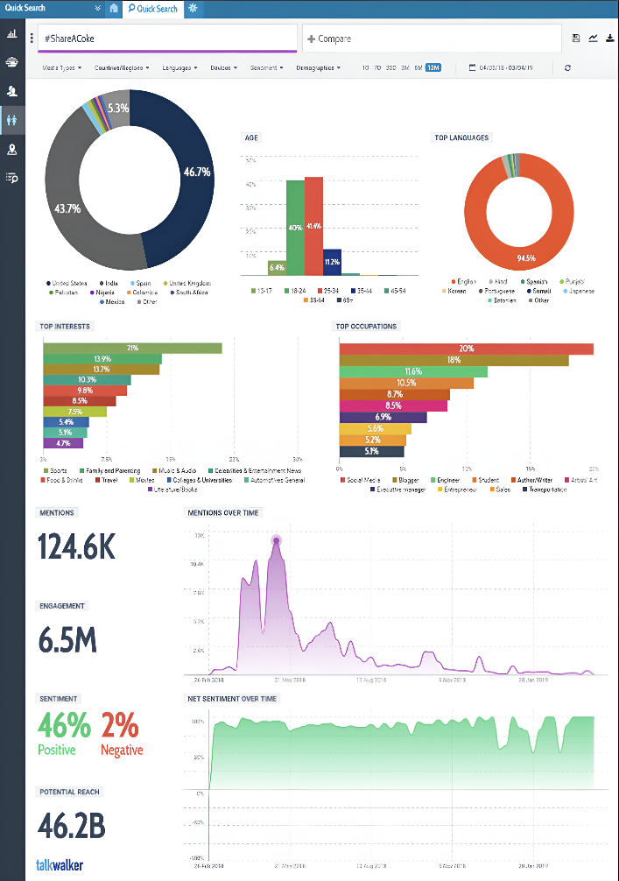
أدوات إدارة السمعة في العصر الرقمي
أدوات الرصد الاجتماعي Social Listening Tools
تُستخدم لرصد ما يُقال عن المؤسسة أو العلامة التجارية على وسائل التواصل الاجتماعي
ومنصات المحتوى الرقمي، وتحليل الاتجاهات والانطباعات.
🔷 الوظائف:
تعقب الكلمات المفتاحية المتعلقة بالمؤسسة.
تحليل نغمة الحديث sentiment analysis إيجابي/سلبي/محايد.
تحديد المؤثرين والتوجهات الخطابية.
🔷 أمثلة لأدوات:Brandwatch/ Talkwalker/ Mention /Hootsuite/ InsightsSprout Social
🔷 مثال تطبيقي: شركة طيران تلاحظ عبر Brandwatch زيادة في التعليقات السلبية
بعد تأخير الرحلات، فتطلق حملة اعتذار فوري وتوضح الأسباب.
www.midocean.ae

Slide 24
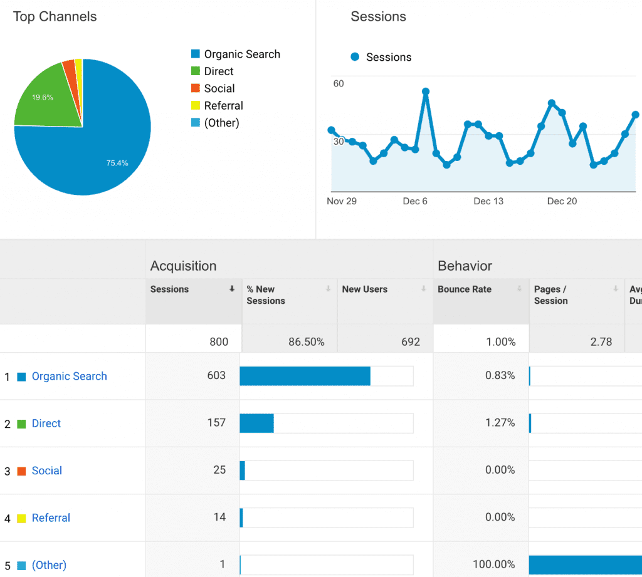
أدوات إدارة السمعة في العصر الرقمي
2. منصات تحليل التفاعل والمحتوى Engagement Analytics Platforms
تقيس درجة تفاعل الجمهور مع المحتوى الصادر عن المؤسسة،
مما يساعد على تقييم فاعلية رسائل السمعة.
🔷 الوظائف:
عدد المشاهدات، الإعجابات، المشاركات، والتعليقات.
تحليل الجمهور (النوع، العمر، الاهتمامات).
تحديد المحتوى الأكثر فعالية في تحسين السمعة.
🔷 أمثلة لأدوات: Google Analytics / Meta Business Suite
(Facebook & Instagram) / YouTube Studio Analytics
🔷 مثال تطبيقي: جامعة تنشر فيديو عن خريجيها الناجحين،
وتستخدم YouTube Analytics لمعرفة أن الفيديو حسّن من صورة الجامعة لدى جمهور الخريجين الجدد.
www.midocean.ae

Slide 25
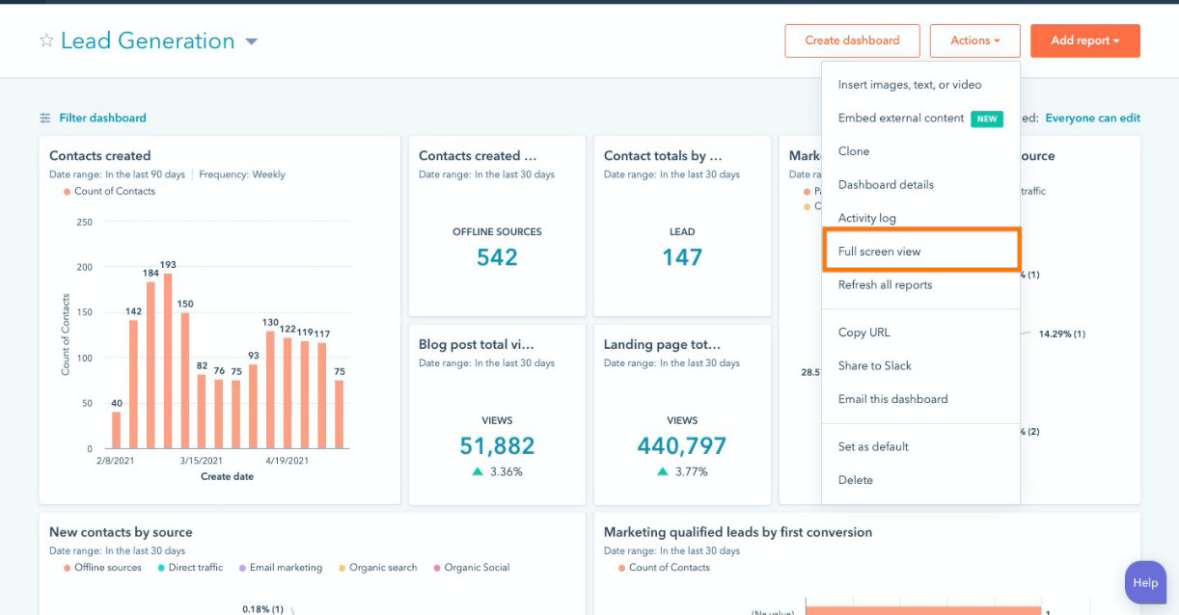
أدوات إدارة السمعة في العصر الرقمي
3. أنظمة إدارة علاقات الجمهور Customer Relationship Management – CRM
تتيح تتبع التفاعل الفردي مع العملاء وأصحاب المصلحة وبناء تجارب مخصصة تعزز السمعة لدى الفئات الأساسية.
🔷 الوظائف:
تسجيل الشكاوى والاستجابات.
تخصيص الرسائل حسب تفضيلات الجمهور.
إدارة قاعدة بيانات الجمهور المؤثر.
🔷 أمثلة لأدوات: Salesforce CRM / HubSpot / Zoho CRM
🔷 مثال تطبيقي: مؤسسة مالية تستخدم HubSpot لتتبع تفاعل
العملاء مع خدماتها، وتُخصّص رسائل تهنئة أو متابعة بعد كل تفاعل ناجح لتحسين الانطباع والثقة.
www.midocean.ae

Slide 26
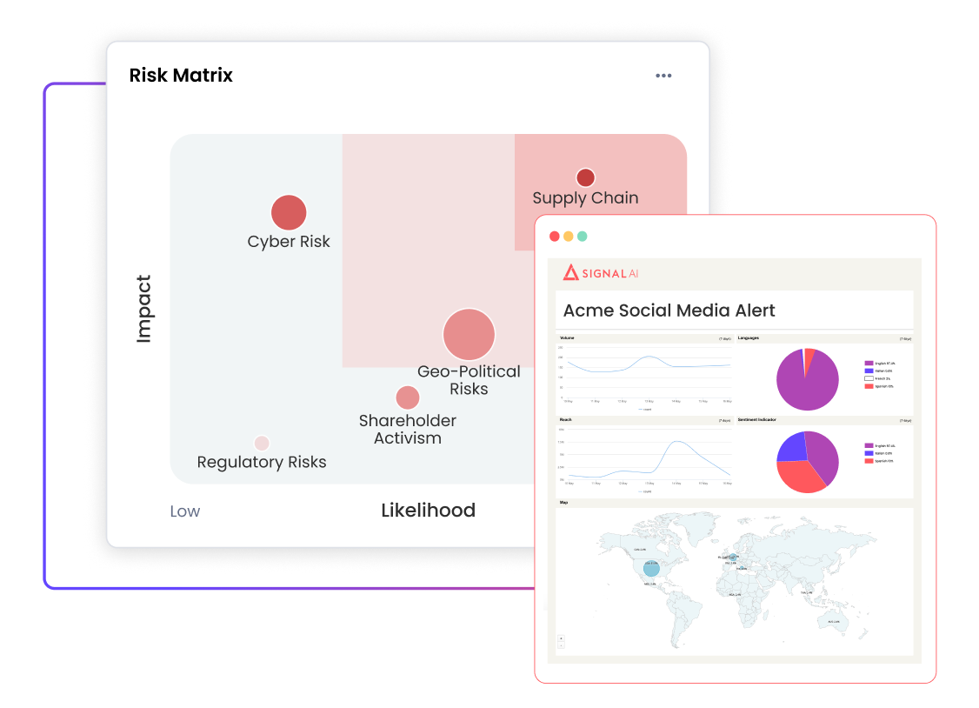
أدوات إدارة السمعة في العصر الرقمي
4. أدوات إدارة الأزمات الرقمية Digital Crisis Management Tools
تُستخدم لتخطيط وإدارة الاتصال أثناء الأزمات التي قد تضر بسمعة المؤسسة،
مثل الشائعات، الاختراقات الأمنية، أو الحملات السلبية.
🔷 الوظائف:
إشعارات فورية عند تصاعد الحديث السلبي.
إنشاء مركز إعلامي رقمي لإصدار البيانات.
إعداد رسائل استباقية وموافَق عليها مسبقًا.
🔷 أمثلة لأدوات: Crisp Platform / Signal AI / Dataminr
🔷 مثال تطبيقي: شركة أغذية تتلقى إشاعة عن تلوث منتج
تقوم بإطلاق بيان توضيحي فوري عبر Signal AI مرفق بشهادات سلامة المنتج، وتستعيد السيطرة على السمعة.
www.midocean.ae

Slide 27
أدوات إدارة السمعة في العصر الرقمي
5. مواقع تقييم السمعة Reputation Review Platforms
منصات إلكترونية تنشر تقييمات وتجارب المستخدمين، وتُستخدم كمصدر مؤثر في تشكيل الرأي العام.
🔷 الوظائف:
متابعة تقييمات المؤسسة.
الرد على المراجعات السلبية.
إبراز التقييمات الإيجابية في الحملات الاتصالية.
🔷 أمثلة لأدوات: Trustpilot / Glassdoor ( لتقييم بيئة العمل TripAdvisor للمؤسسات السياحية
🔷 مثال تطبيقي: شركة خدمات لوجستية تلاحظ شكوى متكررة على Trustpilot حول التأخير، فتتواصل مباشرة مع العملاء وتعرض تعويضًا، مما يُحسّن من متوسط التقييم العام.
www.midocean.ae

Slide 28
العوامل المؤثرة على تصور سمعة المؤسسة
1. أداء المؤسسة الفعلي:
يُعد الأداء من أهم مؤشرات بناء السمعة، فكلما قدمت المؤسسة خدمة أو منتجًا بجودة عالية وبتجربة مرضية، تعززت الثقة وتكوّن انطباع إيجابي طويل الأمد.
🔷 مثال تطبيقي: شركة مثل Toyota اكتسبت سمعة قوية بسبب تفوقها في الجودة، المتانة، وخدمة ما بعد البيع.
2. الاتصال المؤسسي:
طريقة تواصل المؤسسة مع جمهورها من خلال الإعلام، والحملات الإعلانية، والمحتوى الرقمي، والتصريحات الرسمية تلعب دورًا محوريًا في تشكيل التصورات.
🔷 مثال تطبيقي: Apple تُحافظ على اتصال بصري ولفظي متناسق وذكي، ما يعزز صورتها كرمز للابتكار والبساطة.
www.midocean.ae

Slide 29
العوامل المؤثرة على تصور سمعة المؤسسة
3. القيادة والإدارة العليا:
سلوك القادة في المؤسسة، شفافيتهم، قدرتهم على اتخاذ القرارات الأخلاقية، ومستوى إدارتهم للأزمات كلها تؤثر مباشرة على الانطباع العام.
🔷 مثال تطبيقي: سمعة شركة Microsoft تحسنت بشكل ملحوظ بعد تولّي Satya Nadella منصب المدير التنفيذي، إذ ربط الجمهور قيادته بالرؤية والتجديد الثقافي.
4. سلوك الموظفين:
يتعامل الجمهور يوميًا مع ممثلي المؤسسة من الموظفين، لذا فإن طريقة تعاملهم، كفاءتهم، ولغتهم تعكس بشكل مباشر قيم المؤسسة.
🔷 مثال تطبيقي: عندما يظهر موظفو شركة طيران مثل Emirates باحترافية وأناقة، فإنهم يعززون صورة الشركة كرمز للرفاهية والاحترام.
www.midocean.ae

Slide 30
العوامل المؤثرة على تصور سمعة المؤسسة
5. المسؤولية الاجتماعية:
كلما زاد انخراط المؤسسة في القضايا المجتمعية والبيئية بصدق، كلما عزز ذلك احترام الجمهور لها، ورُبط اسمها بالقيم الإنسانية.
🔷 مثال تطبيقي: شركة مثل Unilever تعمل على حملات بيئية وتدعم الاستدامة، مما يرسّخ سمعتها كشركة مسؤولة أخلاقيًا.
6. تجارب العملاء:
تشكل التجارب الشخصية للعملاء مع المؤسسة - سواء كانت إيجابية أو سلبية - مصدرًا أساسيًا في تكوين الانطباعات التي تنتشر عبر التوصيات أو وسائل التواصل.
🔷 مثال تطبيقي: عميل يشارك تجربته الإيجابية مع بنك على LinkedIn، ما يؤدي إلى تحسين صورة البنك في أعين شبكته المهنية.
www.midocean.ae

Slide 31
العوامل المؤثرة على تصور سمعة المؤسسة
7. الإعلام الرقمي ومواقع التقييم:
وسائل الإعلام والمراجعات الرقمية على مواقع مثل Google Reviews و Glassdoor تُعد مصدرًا مؤثرًا في تشكيل الانطباع العام.
🔷 مثال تطبيقي: شركة مطاعم تتلقى تقييمات سلبية متكررة على TripAdvisor تؤدي إلى عزوف الجمهور، رغم أن حملاتها الإعلانية جذابة.
8. إدارة الأزمات:
طريقة استجابة المؤسسة للأزمات وسرعة تعاملها مع المواقف السلبية تلعب دورًا كبيرًا في تحديد ما إذا كانت السمعة ستتضرر أم ستتحسن.
🔷 مثال تطبيقي: عندما واجهت Johnson & Johnson أزمة Tylenol، استجابت بسرعة وسحبت المنتج وأصدرت اعتذارًا شفافًا، ما زاد من احترام الجمهور لها.
www.midocean.ae

Slide 32
دور الإعلام الجديد ومنصات التواصل الاجتماعي في تشكيل السمعة
الانتشار الفوري :Instant Virality
أي خطأ صغير قد يتحوّل إلى أزمة كبرى خلال دقائق على تويتر أو فيسبوك أو تيك توك.
سلطة الجمهور :Empowered Audience
أصبح للجمهور صوت نافذ، يقيّم، ويعترض، ويدافع، وهو ما يؤثر مباشرة على صورة المؤسسة وسمعتها.
الإعلام التفاعلي :Interactive Media
المؤسسات لم تعد تصدر بيانات فقط، بل تتلقى ردودًا، وتدخل في حوارات، ما يجعل إدارة السمعة عملية مستمرة وليست موسمية.
المؤثرون :Influencers
الأفراد المؤثرون على المنصات الرقمية لديهم قوة اتصال قد تفوق وسائل الإعلام التقليدية، وتؤثر مباشرة في سمعة المؤسسات.
www.midocean.ae

Slide 33

دراسات حالة وتجارب لإدارة السمعة
www.midocean.ae

Slide 34
أولًا: دراسة حالة لحملة ناجحة أدت إلى تحسين السمعة
حالة شركة Nike – حملة "Believe in Something" (2018)
في عام 2018، أطلقت شركة Nike حملة جريئة بعنوان:"Believe in something. Even if it means m sacrificing everything.“ و جعلت من اللاعب والناشط السياسي Colin Kaepernick – الذي أثار الجدل بعد ركوعه أثناء النشيد الوطني احتجاجًا على العنصرية – وجهًا للحملة.
الهدف:
استهداف الجمهور الشاب المؤيد للعدالة الاجتماعية.، و إعادة تعزيز الصورة الرمزية لنيكي كعلامة تقف مع القيم والحرية.
النتائج:
تزايد التفاعل الرقمي للحملة بنسبة 1000% خلال أسبوع من الإطلاق.
ارتفاع المبيعات بنسبة 31% في نهاية الأسبوع الذي أعقب الحملة.
تحوّلت Nike إلى رمز لدعم القضايا الاجتماعية، مما حسّن سمعتها بين فئة الشباب وذوي الخلفيات المتنوعة.
www.midocean.ae

Slide 35
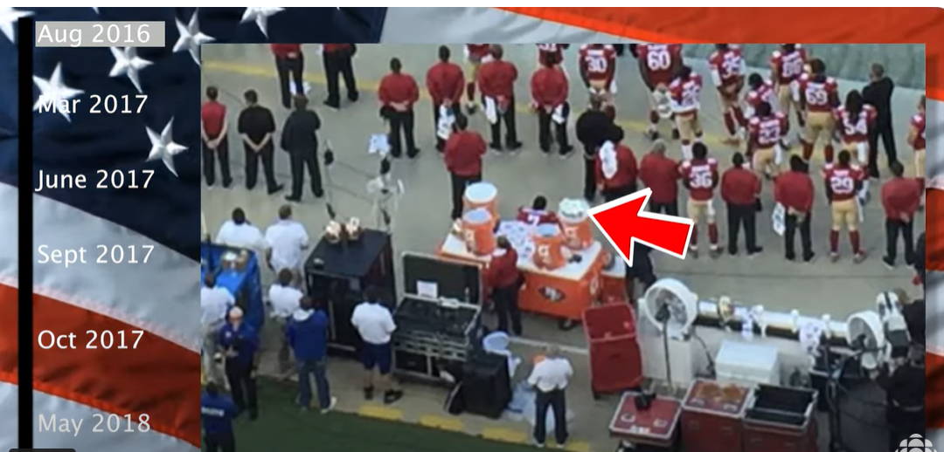
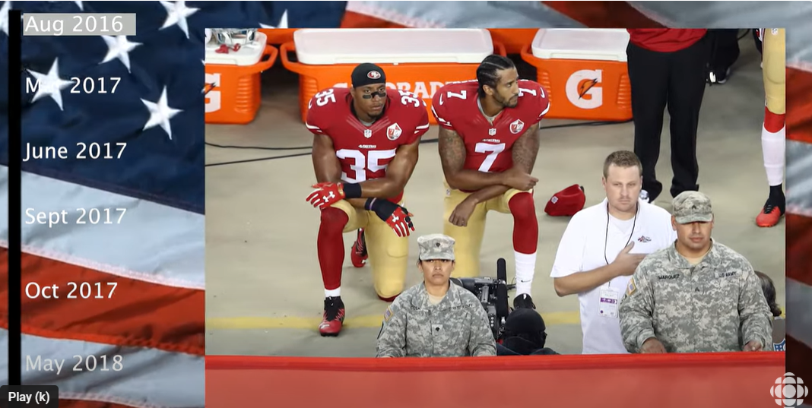
أولًا: دراسة حالة لحملة ناجحة أدت إلى تحسين السمعة
حالة شركة Nike – حملة “Believe in Something" (2018)
التحليل: أظهرت Nike قدرة على المخاطرة الاتصالية المدروسة.قدّمت نموذجًا لـ العلاقات العامة ذات القيمة الأخلاقية.أدارت الحملة بذكاء باستخدام الوسائط الرقمية والتأثير المجتمعي
https://youtu.be/rwlopXMTzS4?si=ZADa2Ih89SKUUrLF
www.midocean.ae

Slide 36
ثانيًا: دراسة حالة لأزمة سمعة كبرى وفشل في التواصل
حالة شركة United Airlines – واقعة طرد الراكب (2017)
في أبريل 2017، تم تصوير موظفي شركة United Airlines وهم يطردون بالقوة راكبًا آسيويًا (ديفيد داو) من على متن الطائرة بسبب "زيادة عدد الركاب" بطريقة عنيفة، وانتشر الفيديو بسرعة كبيرة على وسائل التواصل الاجتماعي.
رد الشركة: صدر بيان من الرئيس التنفيذي Oscar Munoz وصف فيه الحادث بـ"إعادة تخصيص" المقاعد (re-accommodation)، وتضمن تبريرًا غير واضح ولم يعتذر.تأخر الاعتذار الرسمي ليومين، ما فاقم الأزمة.
نتائج الأزمة:
انهارت الثقة العامة بالشركة، وانتشرت دعوات عالمية للمقاطعة.
تراجعت أسهم United بنسبة 6.3% خلال أسبوع.
واجهت اتهامات بالتمييز وسوء المعاملة وفشل إداري.
التحليل: فشل في إدارة الأزمة اتصاليًا بسبب:تأخير الاستجابة / .غياب الشفافية / .تجاهل الجانب الإنساني للواقعة. / نموذج واضح لـ فقدان السيطرة على السمعة بسبب غياب استراتيجيات العلاقات العامة الفعالة في إدارة الأزمات.
www.midocean.ae

Slide 37
ثالثًا: دراسة حالة لحملة ناجحة لاستعادة السمعة بعد أزمة
حالة شركة Johnson & Johnson – أزمة "Tylenol" (1982)
في عام 1982، واجهت شركة Johnson & Johnson أزمة مميتة حين وُجدت عبوات من مسكن Tylenol ملوثة بمادة السيانيد، ما أدى إلى وفاة 7 أشخاص في شيكاغو. الأزمة أثارت ذعرًا وهددت مستقبل العلامة التجارية.
الهدف: استعادة ثقة الجمهور من خلال استجابة سريعة وشفافة تضع سلامة المستهلك كأولوية قصوى.
إجراءات الشركة:
سحب طوعي شامل لأكثر من 31 مليون عبوة من الأسواق (بتكلفة 100 مليون دولار).
استخدام حملة إعلامية فعّالة للتواصل مع الجمهور والصحافة بشفافية.
تطوير عبوات جديدة مانعة للعبث
إعادة إطلاق المنتج مع حملات تسويقية تحمل رسائل ثقة ومصداقية.
www.midocean.ae

Slide 38
ثالثًا: دراسة حالة لحملة ناجحة لاستعادة السمعة بعد أزمة
حالة شركة Johnson & Johnson – أزمة "Tylenol" (1982)
نتائج الحملة:
تحسنت صورة Johnson & Johnson كعلامة أخلاقية ومسؤولة.
استعاد Tylenol 80% من حصته السوقية خلال عام واحد.
أصبحت الأزمة نموذجًا يُدرّس عالميًا في إدارة السمعة والاستجابة للأزمات.
التحليل:
أظهرت Johnson & Johnson أعلى معايير الشفافية والمبادرة السريعة، مما أدى لتحوّل الأزمة إلى فرصة لإعادة بناء سمعة أقوى، بفضل استراتيجية واضحة ومحترفة في إدارة السمعة.
www.midocean.ae

Slide 39
وفي ختام هذه المحاضرة
تناولت هذه المحاضرة مفهوم السمعة المؤسسية كأحد الأصول غير الملموسة الأكثر تأثيرًا في بقاء المؤسسات ونموها، موضحةً الفرق بينها وبين الصورة الذهنية، والعلاقة المتبادلة بينهما، حيث تسهم الصورة الذهنية في تشكيل السمعة، بينما تستند السمعة إلى التجربة والتراكم الزمني.
كما استعرضنا أنواع السمعة، وميّزنا بين حملات بناء السمعة التي تُستخدم لتعزيز المكانة والصورة، وحملات الدفاع عنها التي تُستخدم في الأزمات، إلى جانب المبادئ الأساسية لإدارة السمعة من شفافية واستباقية وصدق.
وتعرفنا على أدوات إدارتها في العصر الرقمي التي باتت ضرورة استراتيجية لرصد الاتجاهات والتفاعل الفوري مع الجمهور.
كما قدمنا نماذج تطبيقية عبر دراسة حالة ناجحة ساهمت في تعزيز السمعة، وأخرى عكست فشلًا في إدارة الأزمة والاتصال، ما يؤكد أن إدارة السمعة اليوم هي عملية ديناميكية تتطلب تكامل الأداء المؤسسي مع حملات العلاقات العامة الاحترافية.
إن التحدي اليوم لا يكمن فقط في بناء السمعة، بل في الحفاظ عليها في بيئة اتصال مفتوحة وسريعة التأثر، مما يجعل من حملات العلاقات العامة أداة حيوية لحماية الثقة وتعزيز الانطباع العام المستدام.
www.midocean.ae

Slide 40



Thank You

